Slide 1

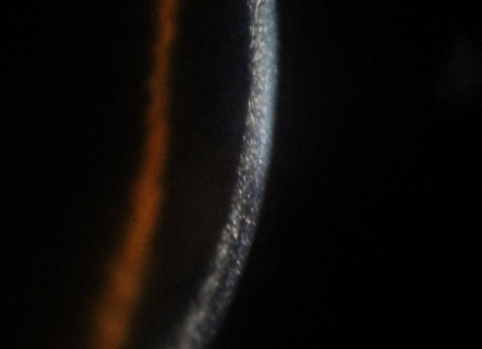
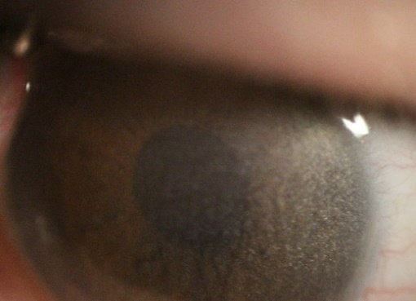
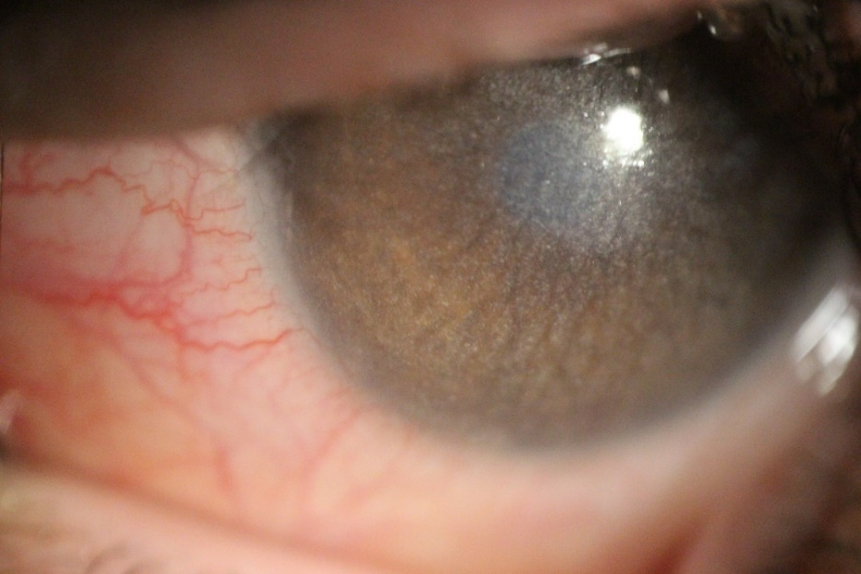
Cistinose Infantil na Síndrome de Fanconi
- RELATO DE CASO
Lucas Della Paolera¹, João Victor Ramos de Toledo Negrão¹, Pedro Henrique Pinheiro Vizibelli Chaves¹, Gilvan Vilarinho da Silva Filho¹, Alyne Zogbi Simão¹, Sergio Felberg²
1) Residente do Departamento de Oftalmologia do Hospital da Santa Casa de Misericórdia de São Paulo
2) Chefe do Serviço de Cornea do Hospital Santa Casa de Misericórdia de São Paulo.
INTRODUÇÃO
FIGURAS
A cistinose é uma doença autossômica recessiva rara caracterizada pelo acúmulo do aminoácido cistina livre dentro dos lisossomos, resultando no aparecimento de cristais de cistina em medula óssea, linfonodos, rins, córnea, íris, corpo ciliar, esclera, coróide, epitélio pigmentar da retina, músculos extra-oculares e nervo óptico ⁽¹⁻²⁾.
A) Forma Infantil: é mais comum e mais agressiva. Também chamada de nefropática, leva ao desenvolvimento da síndrome de Fanconi. Esta forma pode conter 100 vezes mais cistina, cursando com retardo do crescimento e desenvolvimento e é geralente fatal na primeira década de vida, na ausência de transplante renal. Os sinais e sintomas oculares mais comuns são fotofobia, prurido, depósito de cistina na conjuntiva e córnea, além de retinopatia periférica⁽³⁾.
B) Forma Intermediária ou Adolescente: É caracterizada por nefropatia menos severa que a forma infantil, mas compromete também a expectativa da vida. As alterações evidenciadas na segunda ou terceira décadas de vida, podem apresentam-se com falência renal e depósitos característicos na conjuntiva e córnea. Nessa forma, a retinopatia não é observada⁽⁴⁾.
C) Forma Adulta: Esta é uma forma benigna, que pode conter 30 vezes mais cistina. É assintomática, à exceção da fotofobia, que frequentemente leva ao diagnóstico da doença em exame oftalmológico de rotina⁽⁵⁾.
Figura 1
Figura 2
RELATO DE CASO
Relatamos um caso de paciente masculino, de 26 anos de idade, natural de São Paulo, Brasil, nascido de parto normal, sem intercorrências na gestação e sem consanguinidade na família. Aos 2 meses de vida iniciou investigação de síndrome consuptiva, com perda ponderal importante e vômitos. Realizada investigação no departamento de nefrologia pediátrica da Santa Casa de São Paulo, foi diagnosticado com Síndrome de Fanconi aos 2 anos de idade e iniciou tratamento. Aos 8 anos, apresentou falência renal e necessidade de transplante renal. Aos 26 anos, devido queixas de fotofobia intensa e dor ocular discreta e intermitente, foi avaliado pelo setor de córnea do departamento de Oftalmologia da Santa Casa de São Paulo, sendo diagnosticado com cistinose. O exame oftalmológico revelou acuidade visual sem correção (AVSC) 20/40 em olho direito e 20/100 em olho esquerdo, com motilidade ocular extrínseca normal. Ao exame refratométrico, paciente não apresentou melhora. A biomicroscopia revelou depósito de cristais distribuídos difusamente e por toda espessura do estroma corneano de forma bilateral. Não foram observadas alterações no epitélio, endotélio, pálpebras, conjuntiva, íris e cristalino em ambos os olhos. E o exame fundoscópico foi normal também em ambos os olhos. A pressão intra-ocular foi 12 mmHg no olho direito e 10 mmHg no olho esquerdo, às 9h10. Os reflexos fotomotores apresentaram-se normais em ambos os olhos.
Figura 3
DISCUSSÃO
A cistinose infantil é uma doença grave e rara. O tratamento multidisciplinar é importante e necessário, devidos o alto índice de complicações.
O tratamento oftalmológico é feito com o uso de Cisteamina 0,55% na forma de colírio, devendo ser administrado de uma em uma hora no inicio do tratamento. Com a melhora dos depósitos de cristais no estroma, é possível reduzir a frequência do uso da medicação para oito em oito horas, como manutenção.
Apesar disto, a adesão dos pacientes ao tratamento é geralmente baixa devido o alto custo, a posologia e a dificuldade de seu armazenamento, que deve ser mantido em ambientes de 4°C.
Referências Bibliográficas
Rosenberg LE. Doenças de armazenamento dos aminoácidos. In: Wilson JD, Braunwald E, Isselbacher KJ, Petersdorf RG, Martin JB, Fauci AS, Root RK, editors. Harrison Medicina Interna, 12a ed. Rio de Janeiro: Guanabara Koogan; 1992. p.227-8.
François J, Hanssens M, Coppieters R, Evens L. Cystinosis. A clinical and histopathologic study. Am J Ophthalmol 1972;73:643-50.
Katz B, Melles RB, Schneider JA. Corneal sensitivity in nephropathic cystinosis. Am J Ophthalmol 1987;104:413-6.
Bridges WZ, Palay DA. Corneal deposits. In: Krachmer JH, Mannis MJ, Holland EJ, editors. Cornea. St Louis: Mosby; 1997. p.417-28.
Kaiser-Kupfer MI, Datiles MB, Gahl WA. Corneal transplant in a twelve-yearold boy with nephropathic cystinosis. Lancet 1987;1:331.

